Slide 1
Retoriska knep för ökat finansiellt självförtroende
Niklas Uppenberg, Finansinspektionen

Slide 2

Från klassrummet… för att utbilda inom privatekonomi

Slide 3
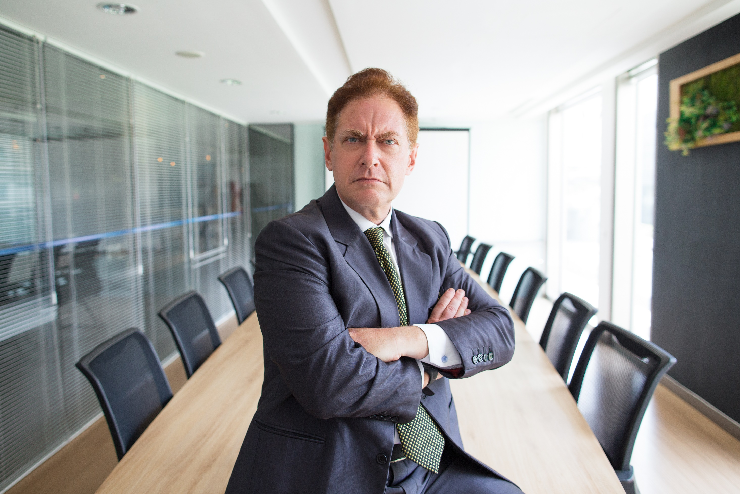
Till styrelserummet… för att utbilda i jämställdhet

Slide 4
Retoriska knep för ökat finansiellt självförtroende
Niklas Uppenberg, Finansinspektionen

Slide 5

1. Kommunicera i rätt ordning
Känsla
Förnuft
Beteende

Slide 6

2. Metaforer och berättelser

Slide 7
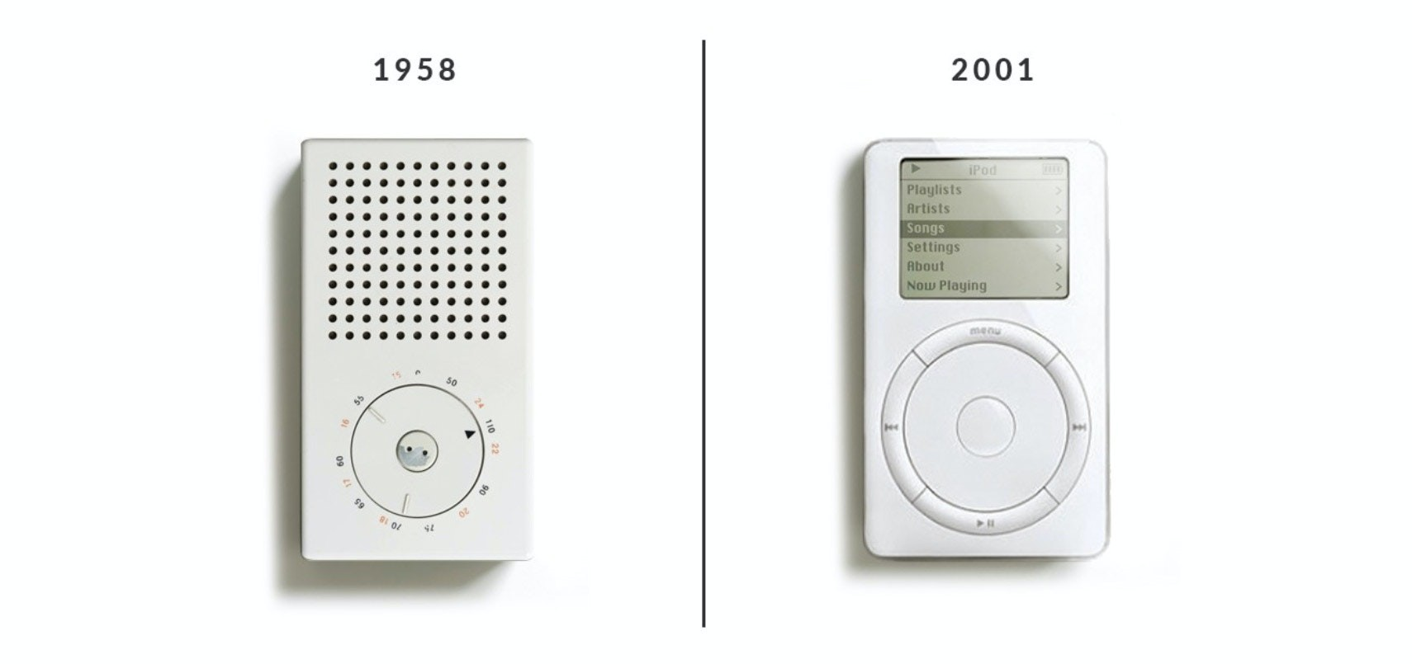
3. ”Weniger aber besser”

Slide 8

4. Inkludera och bekräfta!
- Lyssna aktivt
- Aktivera
- Bekräfta!

Slide 9

5. Skippa skammen!

Slide 10

6. Bryt mot förväntningarna!

Slide 11

Sammanfattning
1. Kommunicera i rätt ordning
2. Använd metaforer och berättelser
3. Weniger aber besser – Mindre men bättre.
4. Inkludera och bekräfta!
5. Skippa skammen!
6. Våga bryta mot förväntningarna

